Slide 1
TIẾNG VIỆT 1
Tập 2
Tuần 33
Tự đọc sách báo:
Đọc sách báo ở thư viện

Slide 2







KHỞI ĐỘNG

Slide 3
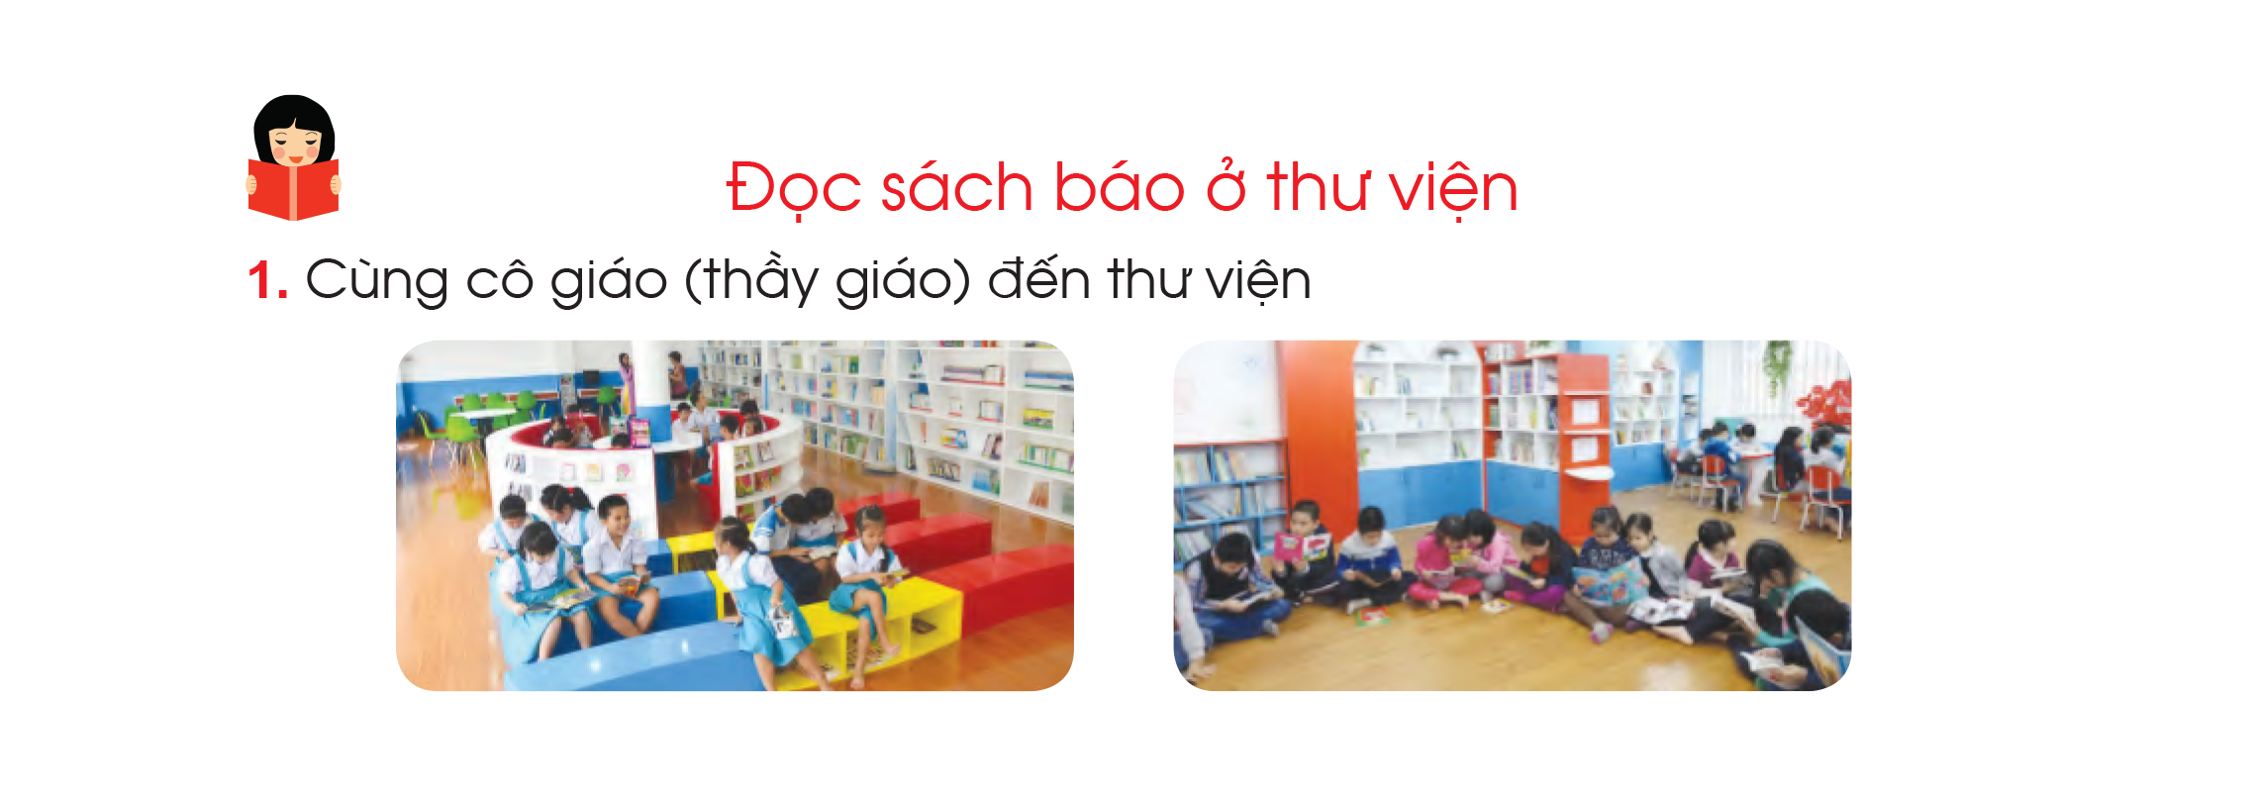

Slide 4
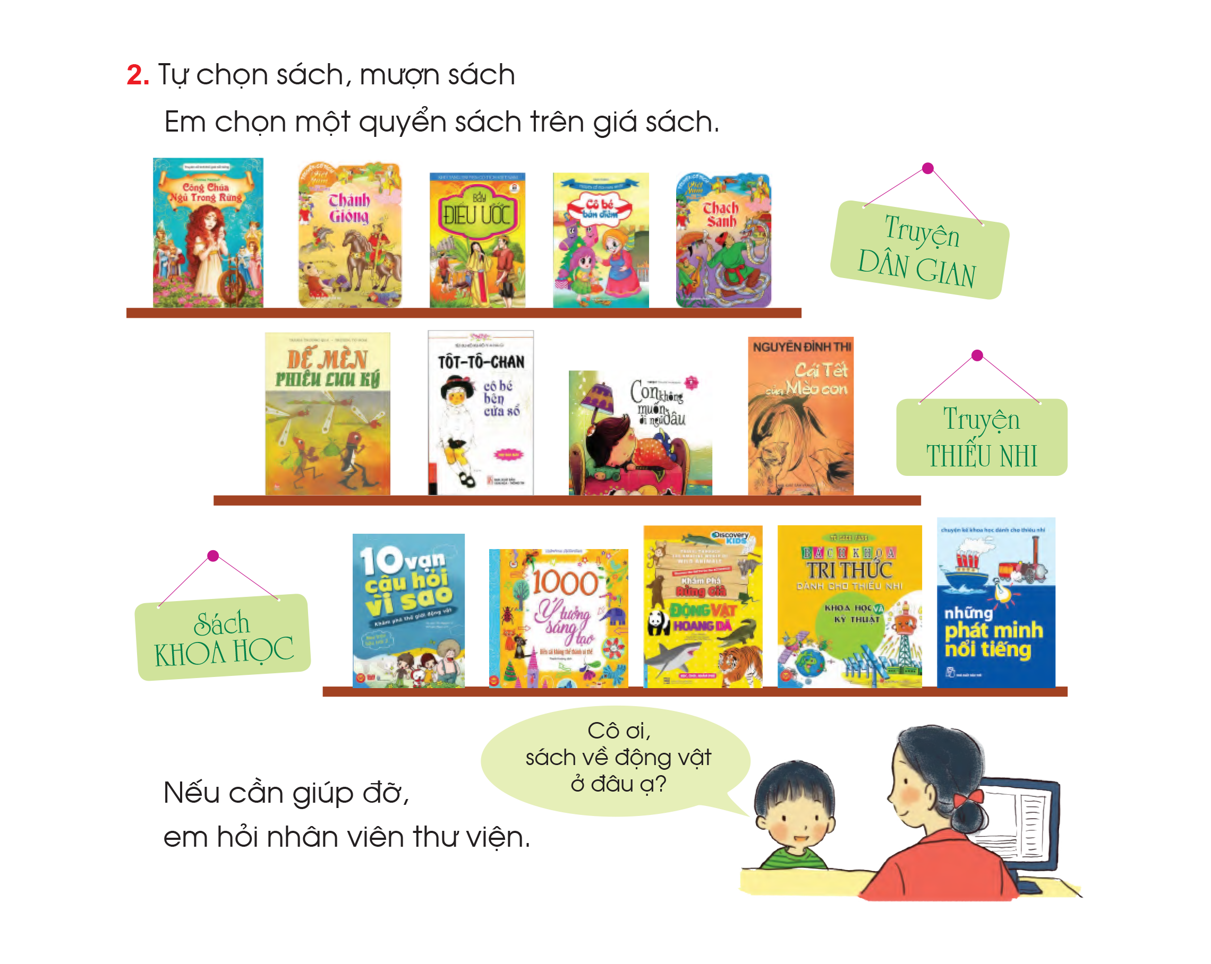

Slide 5
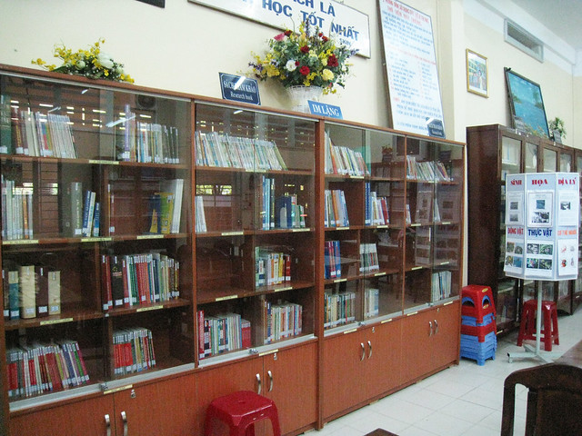

Slide 6
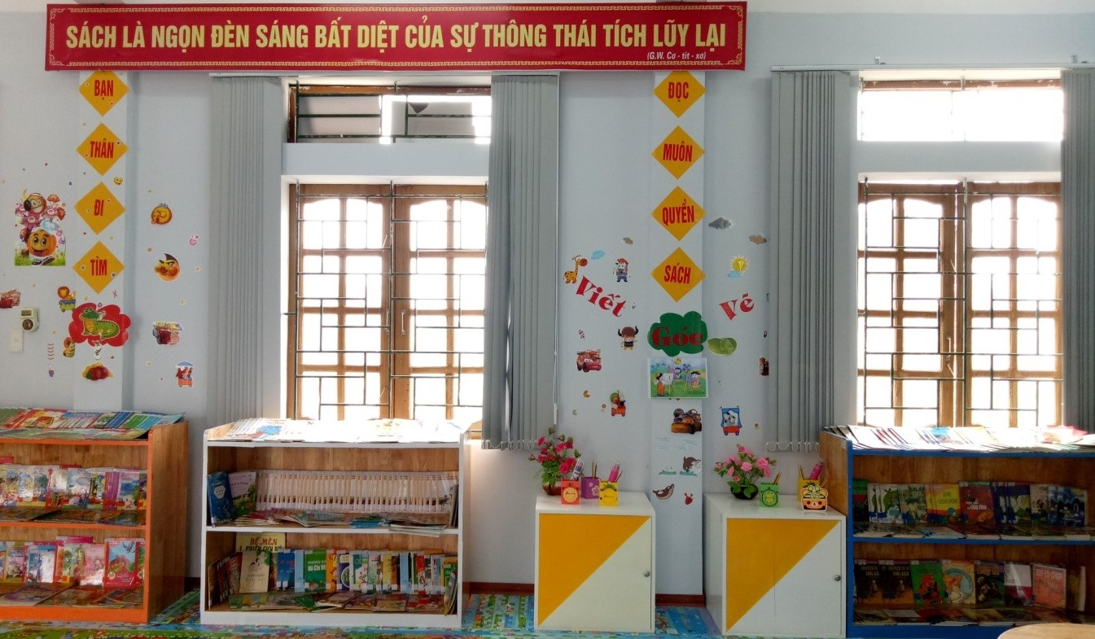

Slide 7
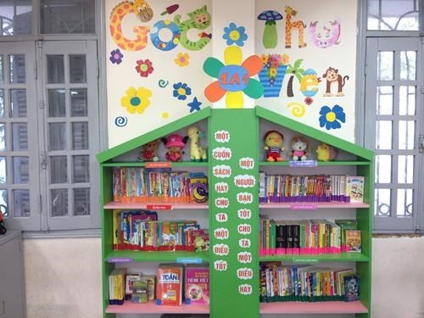
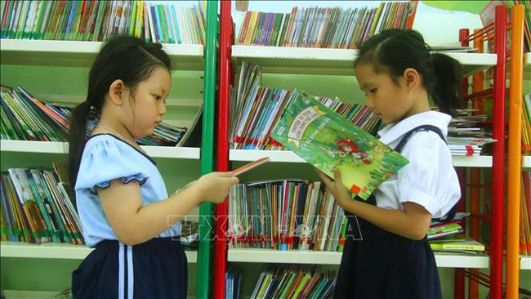

Slide 8


Truyện cổ tích
Truyện thơ
Truyện ngụ ngôn
Truyện tranh

Slide 9
Lưu ý khi đọc sách trong thư viện:

Slide 10
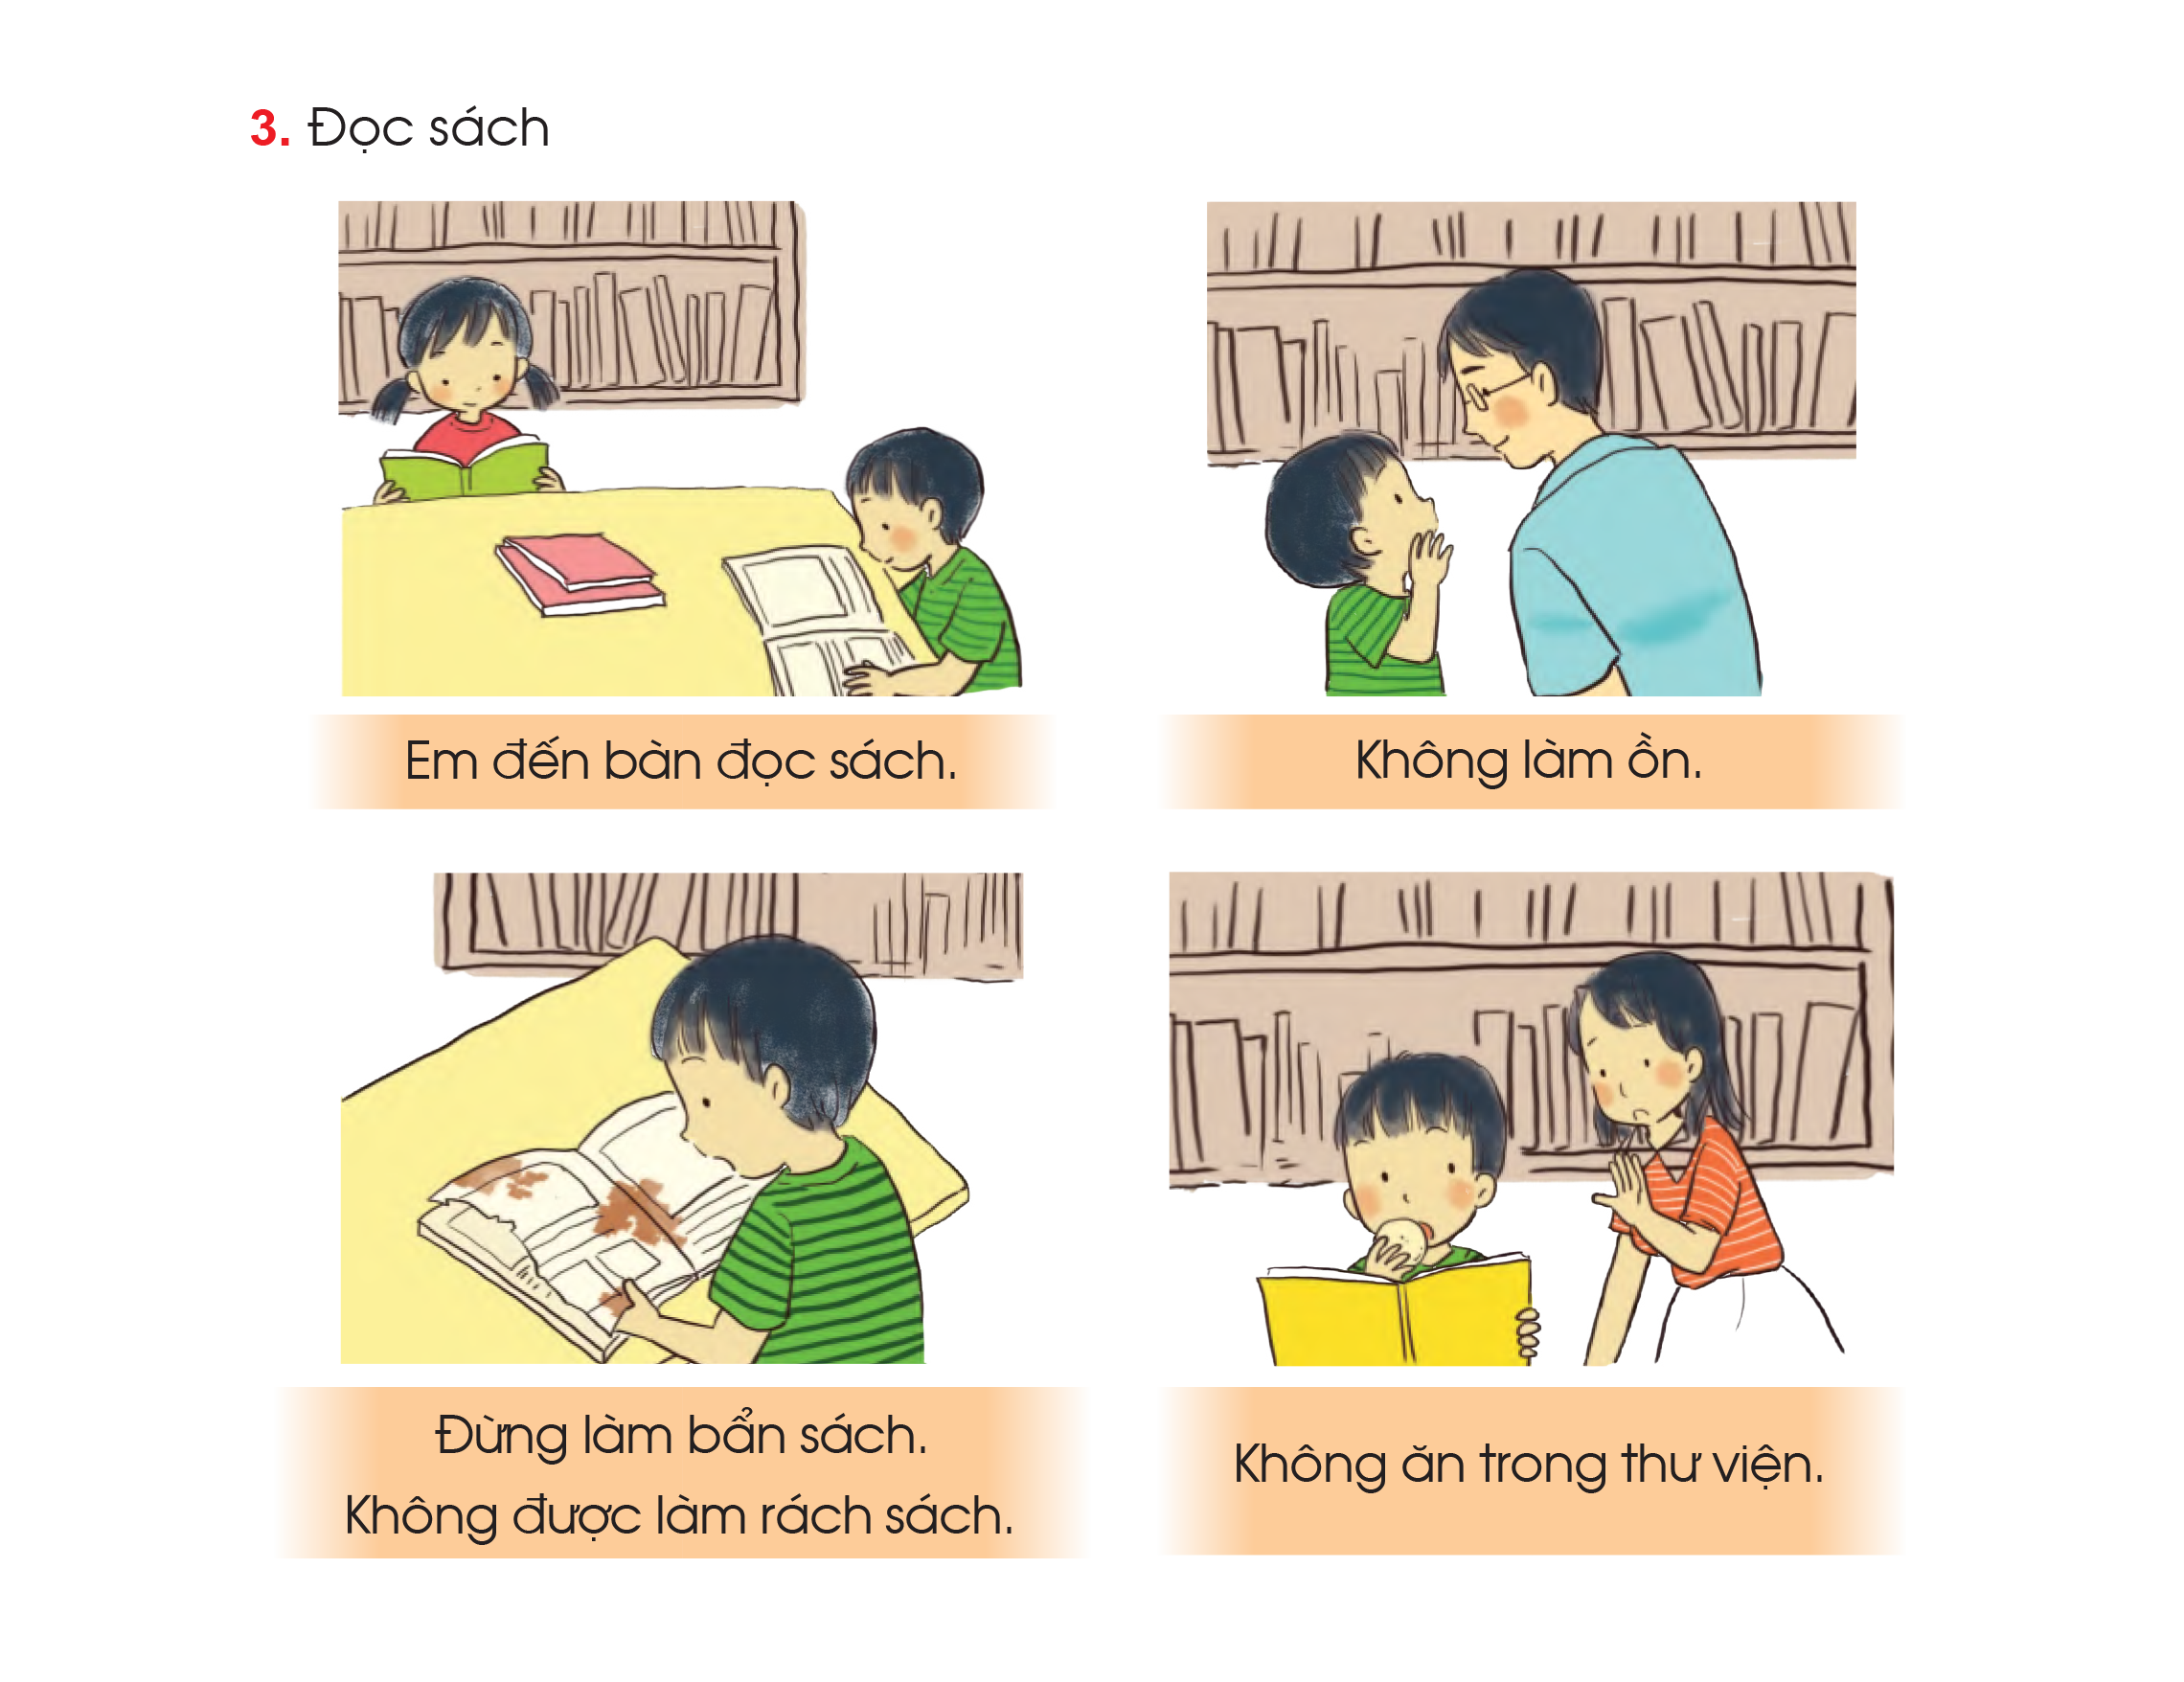

Slide 14




TỰ ĐỌC SÁCH

Slide 15
